Slide 1

第五节
海水资源的开发利用 环境保护与绿色化学

Slide 2

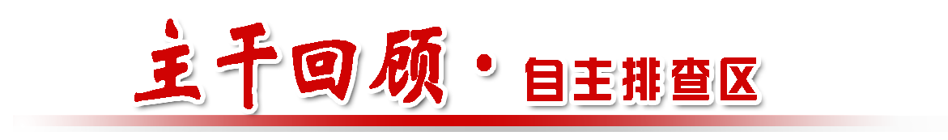

考纲 考情 | 三年12考 高考指数:★★★★☆
 | 1.了解海水的综合利用。 2.了解常见元素单质及其重要化合物对环境质量的影响。 3.了解科学、技术、社会的相互关系(如化学与生活、材料、能源、环境等)。 4.理解在化工生产中遵照“绿色化学”思想的重要性。

Slide 3
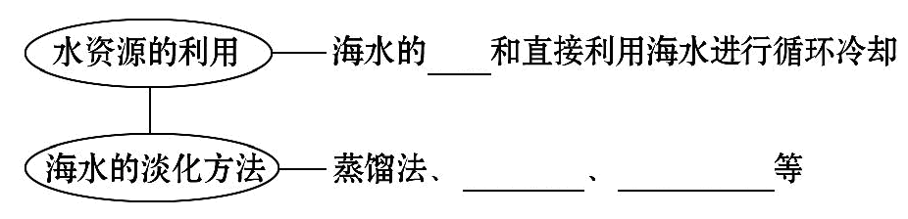
【知识梳理】
一、海水资源的开发利用
1.海水水资源的利用:
淡化
电渗析法
离子交换法

Slide 4
2.海水化学资源的开发利用：
(1)氯碱工业。
①电解饱和食盐水(写出化学方程式，下同)：
______________________________；
②产物制盐酸：________________；
③制漂白液：____________________________。
2NaCl+2H₂O 2NaOH+H₂↑+Cl₂↑
电解
====
H₂+Cl₂ 2HCl
点燃
====
Cl₂+2NaOH====NaCl+NaClO+H₂O

Slide 5
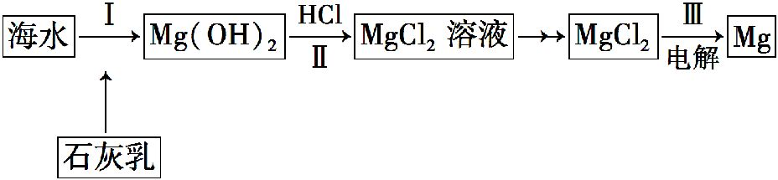
(2)镁的提取。
①主要流程。

Slide 6
②写出上述标号反应的化学方程式。
Ⅰ._________________________________；
Ⅱ.___________________________；
Ⅲ.________________________。
(3)海水提溴：先将海水中的溴富集，再通过氧化还原反应将溴
提取出来。
最后一步反应：___________________。
MgCl₂+Ca(OH)₂====Mg(OH)₂↓+CaCl₂
Mg(OH)₂+2HCl====MgCl₂+2H₂O
MgCl₂(熔融) Mg+Cl₂↑
电解
====
2Br⁻+Cl₂====2Cl⁻+Br₂

Slide 7
3.海水其他资源的开发利用：
(1)从海水中提取核能开发的重要原料：_________。
(2)潮汐能、波浪能是有待开发的新型能源。
铀和重水

Slide 8
【微点拨】
(1)制取MgCl₂时,应在干燥的HCl气流中加热MgCl₂·6H₂O,目的是防止MgCl₂·6H₂O在加热脱水时水解产生Mg(OH)₂或Mg(OH)Cl。
(2)加碘食盐中的碘元素是以KIO₃的形式存在,而不是KI、I₂等。
(3)海水中存在的元素种类多,总储量大,但富集程度低,因此,从海水中提取物质需要解决物质的富集问题。

Slide 9
二、环境保护与绿色化学
1.环境污染:
(1)环境问题。
主要是指由于人类不合理地开发和利用自然资源而造成的生态环境破
坏,以及工农业生产和人类生活所造成的_________。
(2)大气污染物的来源。
_________的燃烧和工业生产过程中的废气及其携带的颗粒物。
环境污染
化石燃料

Slide 10
(3)空气质量日报:主要包括“空气污染指数”“空气质量级别”“首
要污染物”。目前计入的污染物主要是_________、_________和_____
_________。
(4)三废污染:是指_________________。
(5)环保措施:回收利用、达标排放、研制可降解塑料等无污染的新材
料等。
二氧化硫
二氧化氮
可吸
入颗粒物
废水、废气、废渣

Slide 11
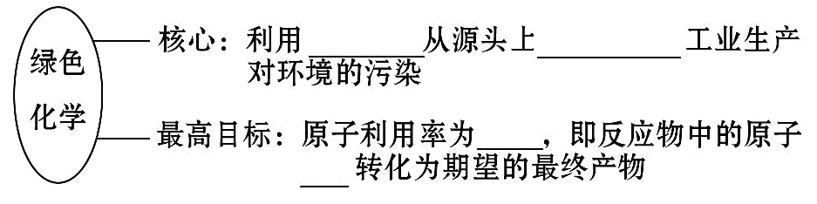
2.绿色化学：
化学原理
减少和消除
100%
全部

Slide 12
【微点拨】
(1)CO₂虽然能加剧温室效应,但CO₂无毒,不属于污染性气体。
(2)我国酸雨主要是硫酸型,主要是由燃料燃烧产生SO₂引起的。防止酸雨产生的根本途径是减少人为污染物的排放。
(3)绿色化学提出的目标和任务不是被动地治理环境污染,而是主动地防止环境污染。只有从根本上切断污染源,才能真正做到保护环境。

Slide 13
【小题快练】
1.【思考辨析】
(1)(2014·天津高考)大量燃烧化石燃料是造成雾霾天气的一种重要
因素。 ( )
【分析】大量燃烧化石燃料会产生烟尘等污染物,造成雾霾天气。
(2)(2012·江苏高考)改进汽车尾气净化技术,减少大气污染物的排
放。 ( )
【分析】汽车尾气中含有氮氧化物等有害气体,改进净化技术,可以减
少污染物的排放,有利于社会可持续发展。
√
√

Slide 14
(3)(2012·江苏高考)开发利用可再生能源,减少化石燃料的使用。
( )
【分析】化石燃料是不可再生资源,且化石燃料使用过程中易产生污
染,减少化石燃料的使用有利于社会可持续发展。
√

Slide 15
2.【教材研习】
(1)(RJ必修2·P93)由海水制备无水氯化镁,主要有以下步骤:①在一定条件下脱水干燥;②加熟石灰;③加盐酸;④过滤;⑤浓缩结晶。其先后顺序正确的是 ( )
A.②④③⑤① B.③②④①⑤
C.③④②⑤① D.②④⑤③①

Slide 16
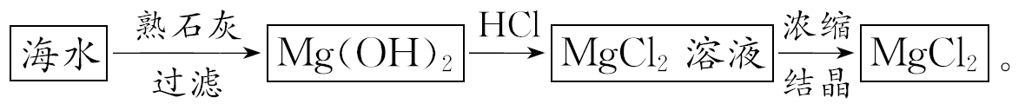
【解析】选A。由海水制备无水氯化镁的过程如下:

Slide 17
(2)(RJ必修2·P93)从海水中可以提取溴,主要反应为2Br⁻+Cl₂====2Cl⁻+Br₂。下列说法正确的是 ( )
A.溴离子具有氧化性
B.氯气是还原剂
C.该反应属于复分解反应
D.氯气的氧化性比溴单质强
【解析】选D。该反应是置换反应,说明氯气的氧化性比溴单质强。

Slide 18
(3)(RJ必修2·P103)下列环境问题与所对应的物质不相关的
是 ( )
A.温室效应——二氧化碳
B.光化学污染——二氧化氮
C.酸雨——二氧化碳
D.白色污染——一次性塑料制品的使用
【解析】选C。酸雨主要是硫和氮的氧化物与水反应形成的。

Slide 19
(4)(RJ必修2·P103)下列有关环境问题的叙述正确的是( )
A.赤潮、白色污染、绿色食品都与相关物质的颜色有关
B.地震发生后,灾区急需大量消毒剂,其中SO₂可用于环境消毒
C.在空气质量日报中CO₂含量属于空气污染指数
D.我国禁止汽车使用含铅汽油,其主要原因是铅对环境有污染

Slide 20
【解析】选D。绿色食品是指无公害、无污染的食品,与颜色无关,A错误;SO₂可以消毒,但是用于环境消毒会产生新的污染,B错误;目前我国空气质量日报中CO₂含量不属于空气污染指数,C错误。

Slide 21
【速记卡片】
1.牢记海水淡化的3个方法:
(1)蒸馏法;(2)电渗析法;(3)离子交换法。
2.理解“绿色化学”的2个要点:
(1)绿色化学的核心——从源头上消除和减少污染;
(2)原子经济性——原子利用率达到100%。

Slide 22

3.熟记2个反应:
(1)2NaCl+2H₂O 2NaOH+H₂↑+Cl₂↑;
(2)MgCl₂(熔融) Mg+Cl₂↑。

Slide 23


考点一 环境保护与绿色化学
【自主训练】1.(2015·阳江模拟)下列化工生产中体现绿色化学内涵的是 ( )
①减少“三废”排放量 ②考虑催化剂和载体的再生使用
③回收未反应的原料、副产物、助溶剂、稳定剂等非反应试剂
④考虑有关原材料的再生利用
⑤拒绝使用无法替代、无法回收、污染作用明显的原料
A.①②③ B.①③④⑤ C.①②③⑤ D.①②③④⑤

Slide 24
【解析】选D。减少“三废”排放量以及拒绝使用无法替代、无法回收、污染作用明显的原料,从源头上减少了对环境的污染,符合绿色化学的理念,①⑤均正确。考虑催化剂、载体、原材料的再生利用,回收未反应的原料、副产物、助溶剂、稳定剂等非反应试剂,减少了废物的排放,符合绿色化学的理念,②③④均正确。

Slide 25
2.(2015·南京模拟)将下列环境问题所对应的原因(A～F)连线。
(1)酸雨 A.CO₂浓度不断上升
(2)水土流失 B.大量使用塑料包装袋
(3)温室效应 C.工业上大量排放SO₂
(4)臭氧层被破坏 D.大量施用农药和化肥
(5)白色污染 E.乱砍滥伐森林
(6)土壤污染 F.大量使用氟利昂制品

Slide 26
【解析】(1)工业上大量排放SO₂是酸雨形成的主要原因;(2)乱砍滥伐森林造成水土流失;(3)CO₂浓度不断上升造成温室效应;(4)大量使用氟利昂制品是臭氧层破坏的原因之一;(5)大量使用塑料包装袋造成白色污染;(6)大量施用农药和化肥造成土壤污染。
答案:(1)—C (2)—E (3)—A (4)—F (5)—B (6)—D

Slide 27
【归纳总结】
1.常见的环境污染物及其危害:
污染物 | 主要危害
SO₂、SO₃ | 酸雨
NO、NO₂ | 光化学烟雾、酸雨、破坏臭氧层
CO | 降低血液的输氧能力
CO₂、CH₄、C₂H₆等 | 温室效应、光化学烟雾
NO_{x}及CF₃Cl(氟利昂)等 | 温室效应、破坏臭氧层
乱扔废弃塑料制品 | 白色污染
含氮、磷的大量污水 | 赤潮、水华

Slide 28
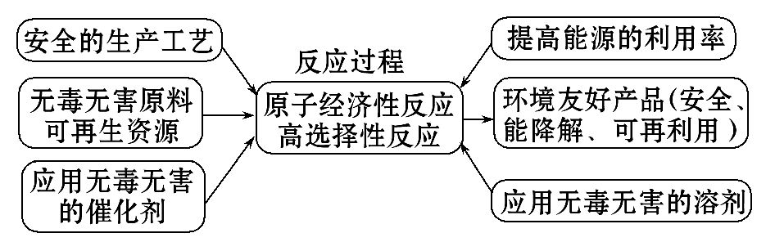
2.实现绿色化学过程、目标及相应措施,可归纳为下图:

Slide 29
【针对训练】
(2015·韶关模拟)你认为减少酸雨不可采用的措施是 ( )
A.煤脱硫再作燃料 B.开发新能源
C.把工厂烟囱升高 D.多用风能、氢能、核能等
【解析】选C。二氧化硫气体是污染大气的有害气体,大量排放到空气中易形成酸雨危害环境,所以减少二氧化硫气体的排放是减少酸雨形成的方法之一,根源是对煤进行脱硫处理或减少煤和石油等产品的使用;开发新能源,如风能、氢能、核能、潮汐能等能减少污染;把工厂烟囱建的再高,不会减少污染气体的排放。

Slide 30

【加固训练】1.(2015·广州模拟)下列化学反应不符合绿色化学概念的是 ( )
A.消除硫酸厂尾气中的SO₂:
SO₂+2NH₃+H₂O====(NH₄)₂SO₃
B.消除硝酸工业尾气的氮氧化物的污染:
NO+NO₂+2NaOH====2NaNO₂+H₂O
C.制CuSO₄:Cu+2H₂SO₄(浓) CuSO₄+SO₂↑+2H₂O
D.制CuSO₄:2Cu+O₂ 2CuO;
CuO+H₂SO₄====CuSO₄+H₂O

Slide 31
【解析】选C。A、B两项中分别消除硫酸厂的尾气SO₂、硝酸厂的尾气氮氧化物,均符合“绿色化学”的含义,D项制取CuSO₄时不产生大气污染物且节约原料也符合要求,只有C项中会产生大气污染物SO₂。

Slide 32
2.(2015·珠海模拟)2014年1月我国大部分地区被雾霾笼罩,1月12日北京PM2.5指数濒临“爆表”,空气质量持续六级严重污染。PM2.5是指大气中直径小于或等于2.5微米(2.5×10⁻⁶m)的细小颗粒物,也称为可入肺颗粒物。下列有关说法中错误的是 ( )
A.大雾的形成与汽车的尾气排放有一定的关系
B.微粒直径为2.5微米的细小颗粒物与空气形成的分散系属于胶体
C.实施绿化工程,可以有效地防治PM2.5污染
D.PM2.5表面积大,能吸附大量的有毒、有害物质

Slide 33
【解析】选B。胶体粒子直径的大小在1～100 nm,B错误。

Slide 34

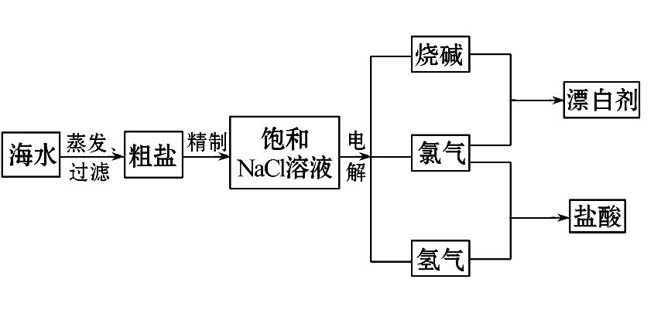
考点二 海水资源的综合利用
1.氯碱工业:
(1)生产流程。

Slide 35
(2)产物及其用途:阴极产物是NaOH和H₂,阳极产物是Cl₂。
产物可用于冶炼金属、制备盐酸、纯碱、农药和漂白剂等。

Slide 36
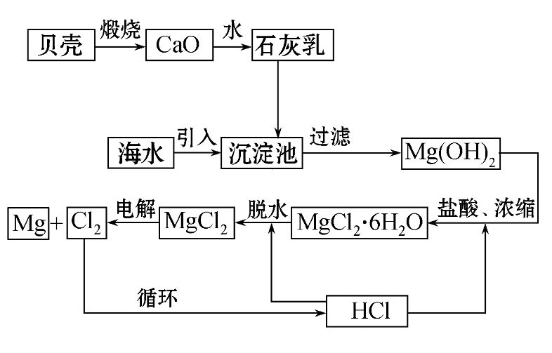
2.海水提镁:
(1)生产流程。

Slide 37

(2)基本步骤及主要反应。
①制熟石灰:CaCO₃ CaO+CO₂↑,
CaO+H₂O====Ca(OH)₂。
②沉淀:Mg²⁺+2OH⁻====Mg(OH)₂↓。
③酸化:Mg(OH)₂+2HCl====MgCl₂+2H₂O。
④蒸发结晶:析出MgCl₂·6H₂O。
⑤脱水:在氯化氢环境中使MgCl₂·6H₂O脱水制得无水氯化镁。
⑥电解:电解熔融氯化镁制得镁。

Slide 38
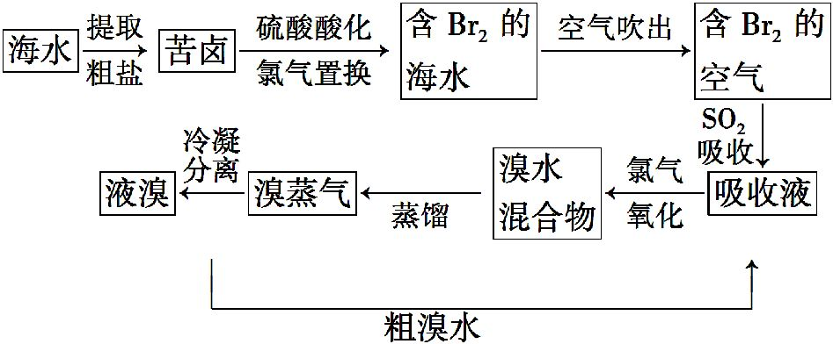
3.海水提溴:
(1)生产流程。

Slide 39

(2)主要反应。
2Br⁻+Cl₂====2Cl⁻+Br₂,
SO₂+Br₂+2H₂O====4H⁺+2Br⁻+S 。

Slide 40
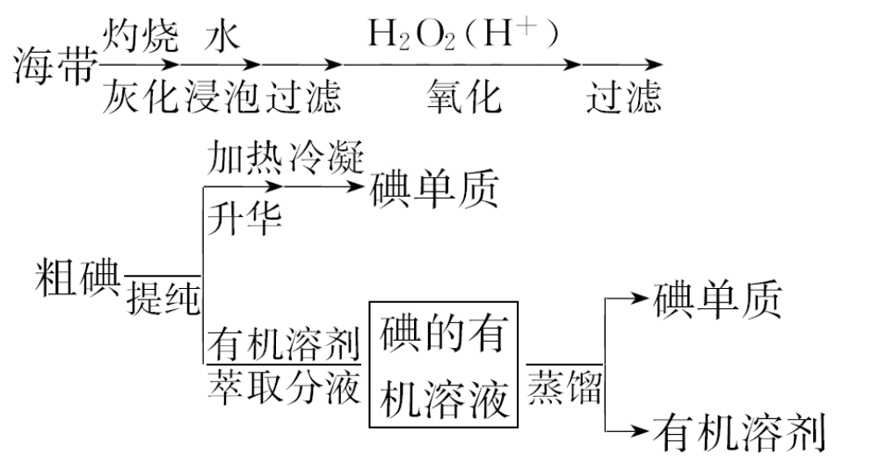
4.海带中碘的提取：
(1)工艺流程。
(2)主要反应：2I⁻+H₂O₂+2H⁺====I₂+2H₂O。

Slide 41
【高考警示】
(1)注意在海水中镁、溴和碘都以化合态形式存在且含量较低,需要先富集再提取,提取过程中要通过发生氧化还原反应获得它们的单质。
(2)提取海水中NaCl、镁、溴、碘的过程中要用到结晶、过滤、萃取和分液等实验操作,要注意这些操作的使用条件和操作方法的规范性。

Slide 42
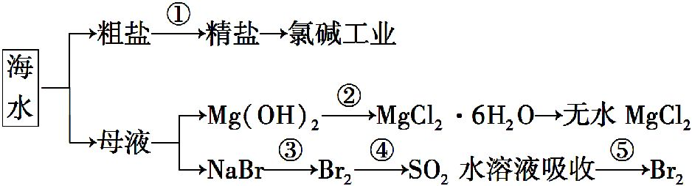
【典题】(双选)(2015·清远模拟)海洋中有丰富的食品、矿产、能源、药物和水产资源等,海水主要化学资源的利用如图所示。

Slide 43

下列有关说法正确的是 ( )
A.大量的氮、磷废水排入海洋,易引发赤潮
B.反应②中结晶出的MgCl₂·6H₂O可在空气中受热分解制无水MgCl₂
C.在反应④中溴元素被还原
D.反应①中除去粗盐中的 、Ca²⁺、Mg²⁺、Fe³⁺等杂质,加入的药品顺序为Na₂CO₃溶液→NaOH溶液→BaCl₂溶液→过滤后加盐酸

Slide 44
【解析】选A、C。海水中含有大量的氮、磷等元素能引起赤潮,A项正确;结晶出的MgCl₂·6H₂O需要在HCl环境中制无水MgCl₂,否则由于水解而最终得到氧化镁,B项错误;反应④为Br₂+SO₂+2H₂O====H₂SO₄+2HBr,溴元素被还原,C项正确;粗盐提纯的顺序中要注意两点,一是Na₂CO₃溶液在BaCl₂溶液后加入,二是盐酸最后加入,D项错误。

Slide 45
【互动探究】
(1)写出反应④的离子方程式。
提示:Br₂+SO₂+2H₂O====4H⁺+2Br⁻+S。
(2)反应③④的作用是什么?
提示:海水中溴离子的浓度很小,反应③④起到富集的作用。

Slide 46
【针对训练】
(2013·上海高考)溴主要以Br⁻形式存在于海水中,海水呈弱碱性。工业上制备Br₂的操作步骤为
①一定条件下,将Cl₂通入浓缩的海水中,生成Br₂
②利用热空气将Br₂吹出,并用浓Na₂CO₃溶液吸收,生成NaBr、NaBrO₃等
③用硫酸酸化步骤②得到的混合物

Slide 47
完成下列填空:
(1)Cl₂氧化Br⁻应在 条件下进行,目的是避免 。
(2)Br₂可用热空气吹出,其原因是 。
(3)写出步骤③所发生的化学反应方程式 。
用硫酸而不用盐酸酸化的原因可能是 。
步骤②的产品有时运输到目的地后再酸化,主要是因为 。

Slide 48
(4)为了除去工业Br₂中微量的Cl₂,可向工业Br₂中 。
a.通入HBr
b.加入Na₂CO₃溶液
c.加入NaBr溶液
d.加入Na₂SO₃溶液

Slide 49
【解析】(1)在碱性条件下,Cl₂可与碱反应生成氯化物和次氯酸盐,因此Cl₂氧化Br⁻应在酸性条件下进行。
(2)Br₂容易挥发,可用热空气加热,使溶液中的Br₂变为溴蒸气,冷凝可得液溴。
(3)在酸性条件下NaBr和NaBrO₃可反应生成单质溴。溴易挥发、有毒、不易运输。
(4)除去工业Br₂中微量的Cl₂,可利用Cl₂与Br⁻的反应,加入溴化钠溶液,反应完后,溴与水溶液分层。

Slide 50
答案:(1)酸性 Cl₂与碱发生歧化反应
(2)Br₂易挥发,用热空气加热可把溶液中的溴变为溴蒸气,冷凝可得液溴
(3)5NaBr+NaBrO₃+3H₂SO₄====3Na₂SO₄+3Br₂+3H₂O,
Na₂CO₃+H₂SO₄====Na₂SO₄+H₂O+CO₂↑
盐酸易挥发,用盐酸酸化会使制得的Br₂中混有少量盐酸
溴易挥发,有毒,具有较强的腐蚀性,不易运输,而NaBr和NaBrO₃溶液容
易储存运输
(4)c

Slide 51
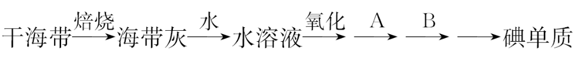
【加固训练】1.(2015·日照模拟)溴、碘主要存在于海水中,有“海洋元素”的美称。海水中的碘富集在海藻中,我国海带产量居世界第一,除供食用外,大量用于制碘。提取碘的途径如下所示:

Slide 52
下列有关叙述正确的是 ( )
A.碘元素在海水中也有游离态存在
B.在提取的过程中用的氧化剂可以是H₂O₂
C.操作A是结晶或重结晶
D.B是提纯操作,常用蒸馏或分馏
【解析】选B。碘在海水中只以化合态存在,没有游离态,A错误。操作A是萃取,操作B是分液,然后才是蒸馏等操作来得到单质碘,C、D错误。

Slide 53
2.海洋中有大量的宝贵资源。被称为“海洋元素”的溴,其工业制法为把海水浓缩得盐卤,然后加热到363 K,控制pH为3.5,通入氯气把溴置换出来,然后用一种气体X把溴吹出,再用纯碱溶液吸收,这时,溴转化为溴离子和溴酸根,最后用硫酸酸化,单质溴可从溶液中析出。
(1)把溴吹出的气体X,最可能用下面的 (填序号)。
A.乙烯 B.空气 C.氩气 D.CO₂

Slide 54
(2)某同学对上述工艺提出改进意见,认为氧化后直接用有机溶剂萃取出溴即可,你认为其建议是否合理。 (填“是”或“否”),并说出理由 。
(3)提取溴的工厂往往会因为溴的挥发而造成空气污染,某实验小组准备收集工厂的空气测定溴的含量,提供乙醇溶液、蒸馏水、饱和Na₂SO₃溶液、饱和NaBr溶液,请你为他们设计收集一瓶工厂的空气的方法 。
(4)纯碱溶液吸收溴的化学方程式为 ,
硫酸酸化得到单质溴的离子方程式为 。

Slide 55
【解析】(1)吹出的溴单质用Na₂CO₃吸收,不能用CO₂吹出Br₂,是因为CO₂与Na₂CO₃能发生反应,乙烯与溴单质发生加成反应,氩气的使用在工业上成本较高,因此最可能用的是空气。
(2)直接萃取单质溴不仅需要大量的萃取剂,而且还造成一部分溴流失,从萃取剂中分离出液溴使成本增加。
(3)收集工厂内的空气,只需把装满饱和NaBr溶液的试剂瓶带到工厂后,把其中的液体倒出,然后密封试剂瓶,即得一瓶工厂内的空气。

Slide 56

(4)根据题中提供的信息,Br₂与Na₂CO₃反应的化学方程式为3Br₂+3Na₂CO₃
====5NaBr+NaBrO₃+3CO₂↑,然后用硫酸酸化得单质溴的离子方程式为
5Br⁻+6H⁺+Br ====3Br₂+3H₂O。

Slide 57
答案:(1)B (2)否 需大量萃取剂,污染大,利用率低
(3)把装满饱和NaBr溶液的试剂瓶带到工厂,在工厂内把其中的液体全部倒出,然后加盖密封
(4)3Br₂+3Na₂CO₃====5NaBr+NaBrO₃+3CO₂↑
5Br⁻+6H⁺+Br ====3Br₂+3H₂O

Slide 58



Slide 59
